Slide 1


ỦY BAN NHÂN DÂN QUẬN LONG BIÊN
TRƯỜNG TIỂU HỌC ĐÔ THỊ VIỆT HƯNG
BÀI GIẢNG ĐIỆN TỬ
KHỐI 3
MÔN: TIẾNG VIỆT

Slide 2




11
Góc sáng tạo: Ý tưởng của em

Slide 3


Slide 4


Slide 5

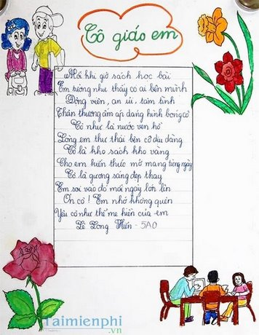
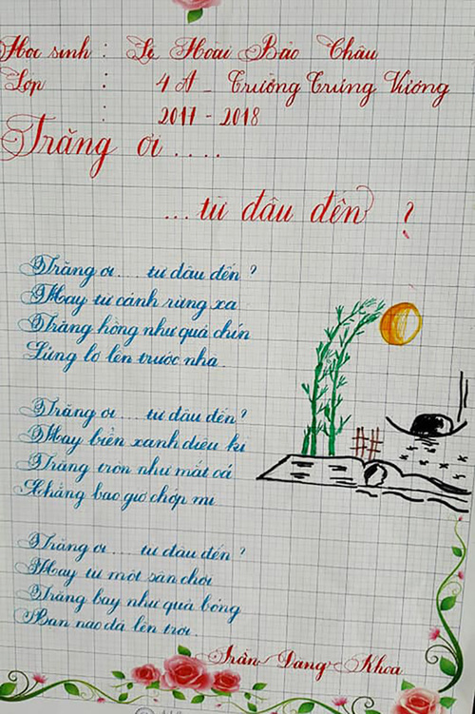
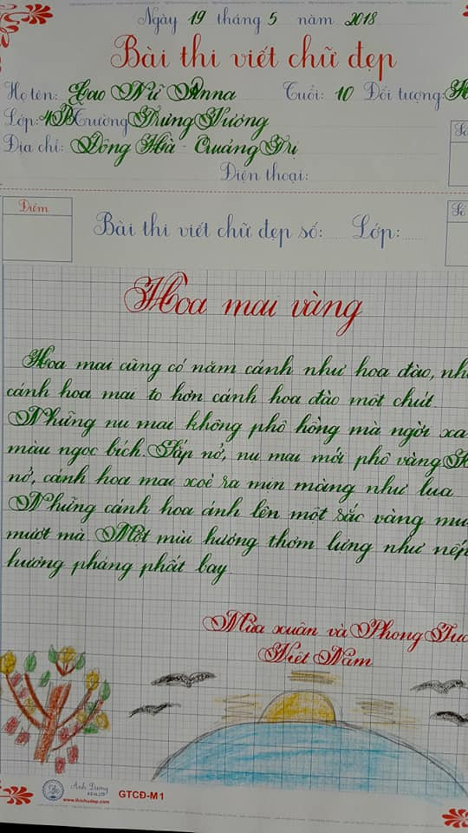
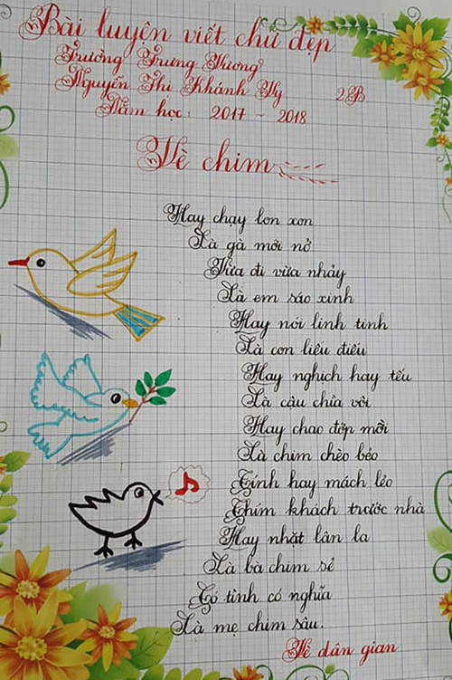

Slide 6

1. Viết đoạn văn tả một đồ vật (đồ chơi, máy móc, trang phục,…) thể hiện một ý tưởng sáng tạo của em. Gắn kèm tranh thể hiện ý tưởng đó
Gợi ý:
+ Viết đoạn văn miêu tả đồ vật thể hiện ý tưởng sáng tạo.
+ Có hình cắt, dán hoặc vẽ thể hiện ý tưởng đó đi kèm.
+ Đồ vật miêu tả có thể là đồ dùng học tập, đồ chơi, đồ dùng ở nhà, ... nhưng thuận tiện hơn cái mà em đang có.

Slide 7
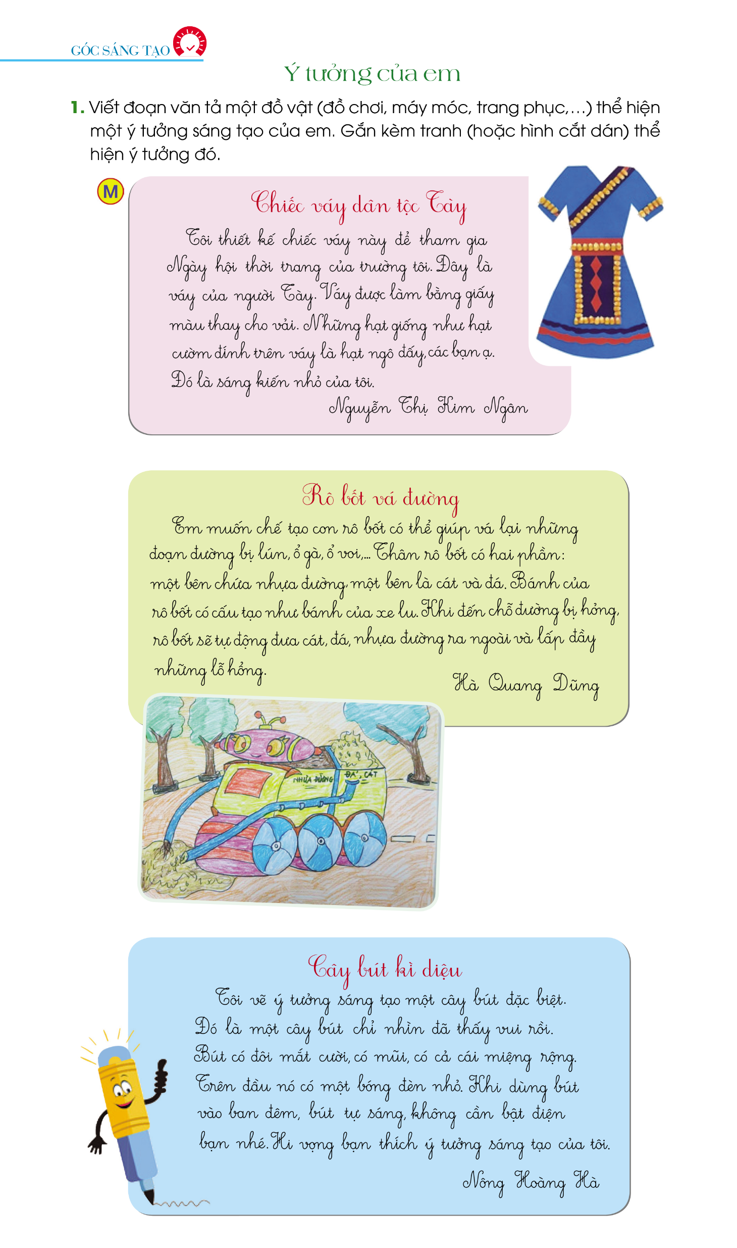


Slide 8


Slide 9


Slide 10
1. Viết đoạn văn tả một đồ vật (đồ chơi, máy móc, trang phục,...) thể hiện một ý tưởng sáng tạo của em. Gắn kèm tranh thể hiện ý tưởng đó.
Lưu ý:
a) Ý tưởng sáng tạo của các em có thể đơn giản như làm một đồ dùng học tập (hoặc đồ chơi, đồ dùng ở nhà,...) thuận tiện hơn những đồ dùng đang có. VD, bạn Nguyễn Thị Kim Ngân chỉ cắt dán một chiếc váy nhưng sản phẩm của bạn ấy rất đẹp và có một sáng tạo nhỏ là dùng những hạt ngô dán lên váy thay cho hạt cườm.
Ý tưởng sáng tạo cũng có thể là một sản phẩm thể hiện mơ ước của các em như Rồ bốt và đường của bạn Hà Quang Dũng.
b) Đây là giờ học Tiếng Việt, trong giờ học này, bài học chỉ yêu cầu các em vẽ, viết về ý tưởng, không cần làm sản phẩm thể hiện ý tưởng đó. Với một số sản phẩm đơn giản, các em có thể làm sản phẩm ở nhà, sau giờ học.

Slide 11

Ví dụ:
Em sẽ vẽ (cắt dán), viết về một quyển vở hoặc một cặp sách biết nói lời nhắc nhở HS không quên đồ dùng học tập.
Em có ý tưởng làm một ô tô đồ chơi biết hát, biết nói lời khuyên có ích về an toàn giao thông.
Em có ý tưởng làm một con trâu từ các lon nước ngọt tái chế, ...
Em có ý tưởng làm một ngôi nhà thông minh có đèn,quạt tự bật, tắt.
Em có ý tưởng về một ngôi nhà biết sưởi ấm con người vào mùa đông, làm con người mát mẻ vào mùa hè,...

Slide 12


Slide 13

Tư thế ngồi viết
- Lưng thẳng không tì ngực vào bàn.
- Ngồi hơi cúi.
- Mắt cách vở khoảng 25 - 30cm.
- Tay phải cầm bút.
-Tay trái tì nhẹ lên mép vở để giữ.
-Hai chân để song song thoải mái.

Slide 14
CHIA SẺ TRƯỚC LỚP

Slide 15

Tiêu chí đánh giá bài làm/sản phẩm:
- Bài viết rõ ràng, đủ nội dung.
- Mắc ít lỗi chính tả, ngữ pháp, sử dụng đúng các dấu câu.
- Vẽ, tô màu, trang trí cho bài viết và dán hình (nếu có).

Slide 16
Bình chọn

Slide 17
Trình bày, bình chọn đoạn văn đoạn văn hay và được trang trí đẹp nhất.
- Trưng bày: HS lần lượt đi theo hàng lên trưng bày sản phẩm vào phòng tranh tương ứng của tổ mình.
- Đánh giá: Khi tham quan HS sẽ tự nhận xét, đánh giá cho sản phẩm của bạn, nếu thấy yêu thích sản phẩm (bài viết) của bạn nào thì sẽ dán vào sản phẩm đó 1 sticker có hình mặt cười. Và nếu chưa đồng ý với sản phẩm/bài làm của bạn nào thì sẽ góp ý trực tiếp cho sản phẩm đó.
- Chia sẻ, bình chọn: Tổ trưởng sẽ mời các bạn có sản phẩm hay nhất, đẹp nhất, được các bạn dán nhiều sticker nhất lên chia sẻ. Cả lớp bình chọn để chọn ra đoạn văn hay nhất, trang trí đẹp nhất.

Slide 18
Bài tham khảo:
Tôi đã thiết kế chiếc thùng đựng rác có ngăn kéo để phân loại rác. Tôi đã chia làm hai ngăn là rác hữu cơ và vô cơ. Để phân biệt chúng tôi tô màu xanh và vàng khác nhau. Bên cạnh đó tôi còn vẽ mặt cho chiếc thùng thêm phần đáng yêu. Tôi mong rằng có chiếc thùng rác này, rác sẽ được phân loại để giúp bảo vệ môi trường và các bác lao công đỡ vất vả.

Slide 19



Slide 20



